Slide 1

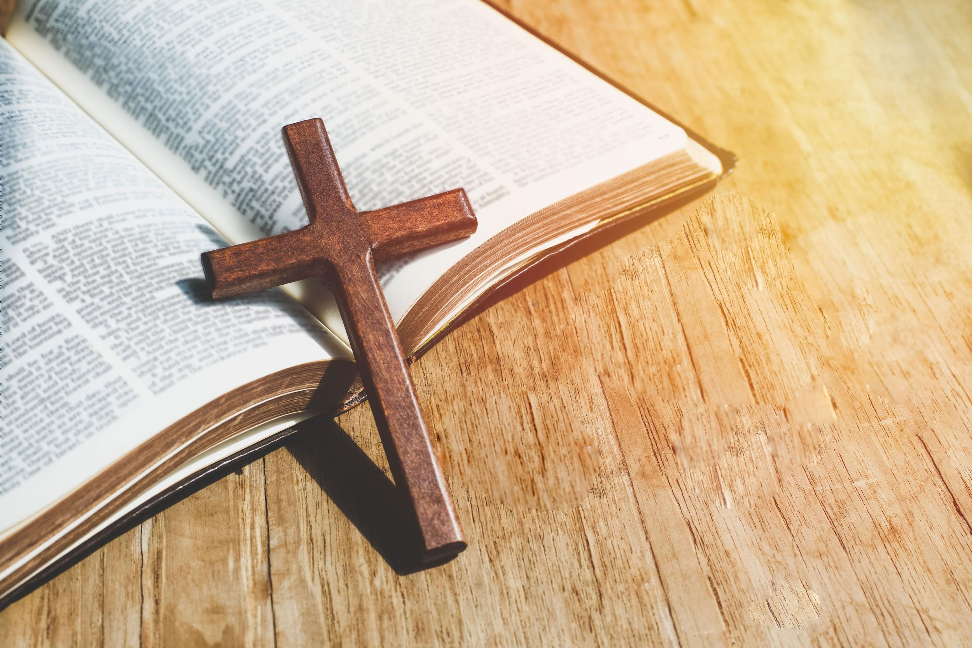
ACADEMIA
CRISTO
Notes:
Antes de la clase en vivo, el profesor compartirá la siguiente tarea en el grupo de WhatsApp:
Ver el siguiente video de instrucción: https://www.youtube.com/watch?v=jLbPOvdUfxE
Leer la historia de Esdras 1:1-5; 7:1-6 y Nehemías 8:1-12 en sus Biblias

Slide 2


Slide 3


Lección 7
Esdras
Esdras 1:1-5; 7:1-6 y Nehemías 8:1-12

Slide 4

Saludos y bienvenidos

Slide 5

Oración
Notes:
Oración: Amado Padre celestial, gracias por mostrarme en esta historia a Esdras quien fue un hombre que guiaba a su pueblo a servirte más fielmente. Envía líderes espirituales a mi vida quienes también oren por mí y me guíen según tu santa Palabra. Abre mis oídos y prepara mi corazón para atender tu santa voluntad. Amén.

Slide 6

Objetivos de la Lección
Usar el método de las 4 “C” para leer y entender Esdras 1:1-5; 7:1-6 y Nehemías 8:1-12.
Explicar el proyecto final del curso
Notes:
Objetivos de la Lección
Usar el método de las 4 “C” para leer y entender Esdras 1:1-5; 7:1-6 y Nehemías 8:1-12.
Explicar el proyecto final del curso

Slide 7

Captar
En su vida, ¿quiénes son algunos “héroes de la fe” y por qué?
Notes:
“Captar”
En su vida, ¿quiénes son algunos “héroes de la fe” y por qué?
En cada época Dios levanta a líderes para servir a su pueblo como veremos en la historia de hoy con Esdras.
Recordamos que un “héroe de la fe” no es una persona perfecta. Es simplemente una persona que ha tocado tu vida con su fe, dado por Dios.
Recordamos que EL HÉROE de nuestra fe es nuestro Dios trino. Dios padre que nos creó, Dios hijo que nos salvó, y Dios Espíritu Santo que obra fe en nosotros. Los “héroes de la fe” son héroes porque tienen a Dios en ellos. Es Dios que nos levanta para la gloria de su nombre.

Slide 8

Contar
Se cuenta la historia de Esdras 1:1-5; 7:1-6 y Nehemías 8:1-12
Notes:
“Contar”
<Se cuenta la historia de Esdras 1:1-5; 7:1-6 y Nehemías 8:1-12.>

Slide 9

Considerar
Esdras 1:1-5; 7:1-6 y Nehemías 8:1-12
Notes:
Platicar las seis preguntas para “Considerar.”
***CONSIDERAR es el enfoque del curso y el Proyecto Final.***

Slide 10


Considerar
Esdras 1:1-5; 7:1-6, Nehemías 8:1-12
¿Quiénes son los personajes de esta historia?
Notes:
¿Quiénes son los personajes de esta historia?
Ciro, rey de Persia (1:1)
El Señor (1:1)
Los judíos (1:4)
Los habitantes de cada lugar donde haya judíos en persa (1:4)
Los jefes de familia de Benjamín y de Judá, los sacerdotes y levitas (1:5)
Artajerjes, rey de Persia (7:1)
Esdras, un sacerdote/maestro muy versado en la ley (7:1)
Todo el pueblo de Israel en Jerusalén (8:1)
Los levitas (8:7) que explicaron la ley al pueblo
Nehemías, el gobernador de Jerusalén

Slide 11

Considerar
Esdras 1:1-5; 7:1-6, Nehemías 8:1-12
¿Cuáles son los objetos (o animales) de esta historia?
Notes:
¿Cuáles son los objetos de esta historia?
El corazón del rey Ciro (1:1); los corazones de los judíos (1:5)
El decreto por escrito del rey Ciro (1:1-5)
El cielo; los reinos de la tierra (1:2)
El templo de Jerusalén (1:2)
Plata, oro, bienes, ganado, ofrendas voluntarias (1:4)
La puerta de Agua (8:1)
El libro de la ley (8:1)
Una plataforma de madera donde Esdras leyó la ley (8:4)
Las manos que levantaron y las frentes tocando el suelo (8:6)
La comida y bebidas dulces usado para celebrar (8:10, 12)

Slide 12

Considerar
Esdras 1:1-5; 7:1-6, Nehemías 8:1-12
¿Dónde ocurrió la historia?
Notes:
¿Dónde ocurrió la historia?
El reino de Persia (1:1)
Babilonia, donde estaba Esdras ante de irse a Jerusalén (7:6)
Jerusalén; La plaza donde reunieron para escuchar la ley de Esdras. (8:1)
(mapa en la próxima diapositiva)

Slide 13
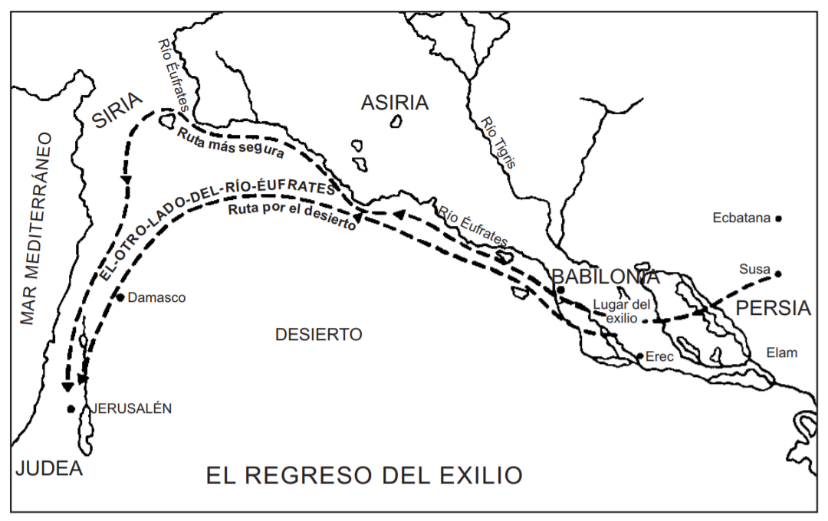
Notes:
¿Dónde ocurrió la historia?
Susa, la capital del reino Persa (4:16)
La mayoría de la acción toma lugar en el palacio del rey (patio, sala de rey, sala de banquete, jardín, la puerta del rey)
El reino de Persia, desde la India hasta Etiopia/ Cus

Slide 14

Considerar
Esdras 1:1-5; 7:1-6, Nehemías 8:1-12
¿Cuándo ocurrió la historia?
Notes:
¿Cuándo ocurrió la historia?
Durante el reinado de Ciro, rey de Persia (1:1)
Durante el reinado de Artajerjes, rey de Persia (8:1)
Recordamos los dedos del video de tarea. Recuerden ustedes…

Slide 15
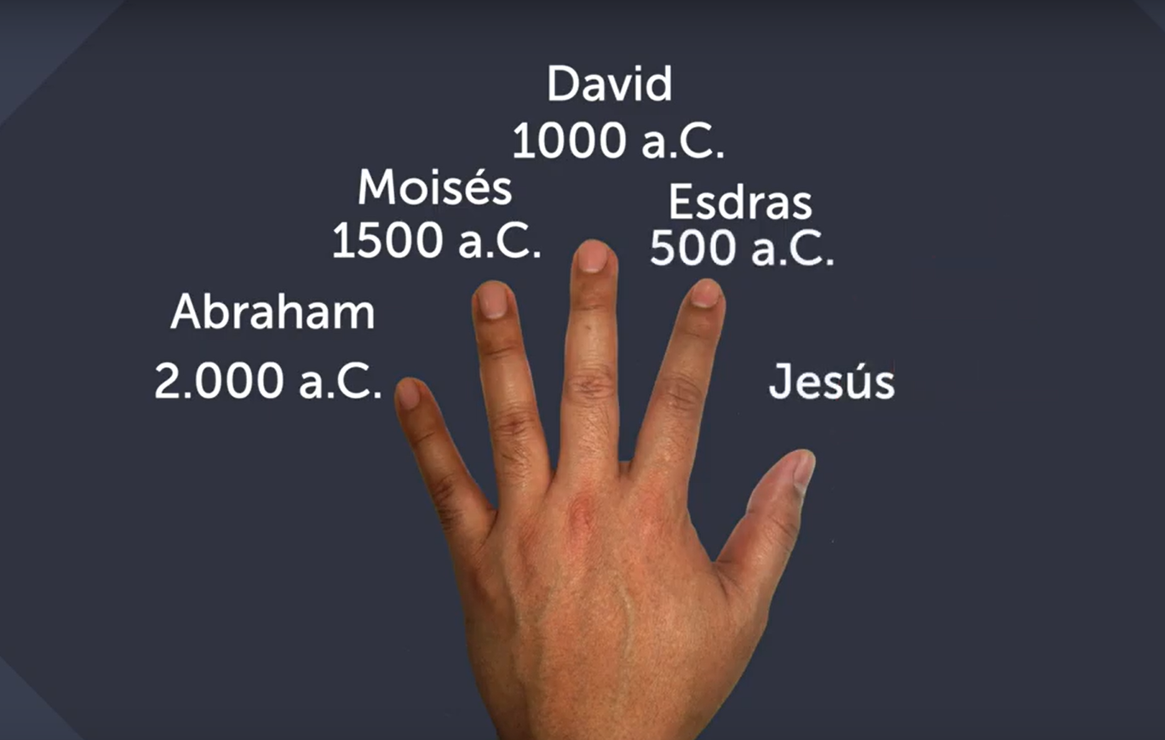
Notes:
El dedo meñique: Abraham, 2,000 años antes de Jesucristo
El dedo anular: Moisés, 1,500 años ante de Jesucristo
El dedo del medio: David, 1,000 años antes de Jesucristo
El dedo índice: Esdras, 500 años antes de Jesucristo
O sea, estamos unos 500 años antes de Cristo.
El libro de Esdras, la primera parte (capítulos 1-6) habla de la primera ola de judíos que volvió a Jerusalén (535 a.C)
En el capítulo 7 conocemos a Esdras, quien volvió a Jerusalén aproximadamente 460 años antes de Cristo

Slide 16

Considerar
Esdras 1:1-5; 7:1-6, Nehemías 8:1-12
¿Cuál es el problema?
Notes:
¿Cuál es el problema?
Los babilonios habían destruido la ciudad de Jerusalén, incluido el templo.
Es más, realmente la gente ya ni se acordaba bien de la palabra de Dios.

Slide 17

Considerar
Esdras 1:1-5; 7:1-6, Nehemías 8:1-12
¿Se resuelve el problema? ¿Cómo?
Notes:
¿Se resuelve el problema? ¿Cómo?
Sí, el templo se reconstruye con la ayuda de Dios, de varios reyes.
La gente se junta para escuchar la palabra de Dios. El liderazgo de Esdras inicia una Reforma espiritual entre el pueblo.

Slide 18

Consolidar
Esdras 1:1-5; 7:1-6, Nehemías 8:1-12
Notes:
Platicar las cuatro preguntas de “Consolidar.”

Slide 19

Consolidar
Esdras 1:1-5; 7:1-6, Nehemías 8:1-12
¿Cuál es el punto principal de la historia?
Notes:
¿Cuál es el punto principal de la historia?
Durante el regreso del exilio en Babilonia y Persia, el templo fue reconstruido y Esdras guió al pueblo de Dios a dedicarse nuevamente a la ley de Dios.

Slide 20

Consolidar
Esdras 1:1-5; 7:1-6, Nehemías 8:1-12
¿Qué pecado veo en esta historia y confieso en mi vida?
Notes:
¿Qué pecado veo en esta historia y confieso en mi vida?
Prioridades equivocadas
Me dedico a medias a la palabra de Dios.
Me he alejado de la palabra.
Negligencia espiritual: El no leer la palabra de Dios en voz alta con mi familia.
No nos esforzamos para ser personas ‘versadas’ en la ley.

Slide 21

Consolidar
Esdras 1:1-5; 7:1-6, Nehemías 8:1-12
¿En qué versos y palabras de esta historia veo el amor de Dios hacia mí?
Notes:
¿En qué versos y palabras de esta historia veo el amor de Dios hacia mi?
Dios dispuso el corazón de varios reyes para el bien de su pueblo
Dios dispuso los corazones de los judíos en exilio para el bien de su pueblo – regresaron a Jerusalén
Dios proveyó lo necesario para la reconstrucción del templo, y de la vida espiritual de su pueblo: Les dio Esdras y los levitas quienes explicaban la palabra de una manera entendible.
Dios le ha dado a su iglesia líderes quienes hacen lo mismo hoy en día.
Dios no rechazó al pueblo. Sino que los consoló y los consagró. El pueblo se fue a comer, “felices de haber comprendido lo que se les había enseñado.”

Slide 22
Así dice el Señor, tu Redentor, el
que te formó desde el vientre: Yo soy
el que dice a Jerusalén: “Volverás a ser habitada”, y a las ciudades de Judá: “Ustedes serán reconstruidas. Yo levantaré sus ruinas”. Yo soy el que dice de Ciro: “Él es mi pastor, y llevará a cabo todo lo que yo quiero”. Yo soy el que dice a Jerusalén: “Serás edificada”, y al templo: “Serás cimentado”.
Notes:
Dios cumple sus promesas: Isaías 44:24, 26, 28, 45:1, 4 24 Así dice el Señor, tu Redentor, el que te formó desde el vientre: Yo soy el que dice a Jerusalén: “Volverás a ser habitada”, y a las ciudades de Judá: “Ustedes serán reconstruidas. Yo levantaré sus ruinas”. 28 Yo soy el que dice de Ciro: “Él es mi pastor, y llevará a cabo todo lo que yo quiero”. Yo soy el que dice a Jerusalén: “Serás edificada”, y al templo: “Serás cimentado”. »Yo, el Señor, digo así a Ciro, mi ungido, al cual tomé de la mano derecha para que las naciones se sometan a su paso y los reyes huyan en desbandada;4 Por amor a Jacob, por amor a Israel, mi siervo escogido, te he llamado por tu nombre, el nombre que te di, aunque tú no me conocías.

Slide 23
»Yo, el Señor, digo así a Ciro, mi
ungido, al cual tomé de la mano derecha para que las naciones se sometan a su paso y los reyes huyan en desbandada; Por amor a Jacob, por amor a Israel, mi siervo escogido, te he llamado por tu nombre, el nombre que te di, aunque tú no me conocías.
Isaías 44:24, 26, 28, 45:1, 4
Notes:
Dios cumple sus promesas: Isaías 44:24, 26, 28, 45:1, 4 24 Así dice el Señor, tu Redentor, el que te formó desde el vientre: Yo soy el que dice a Jerusalén: “Volverás a ser habitada”, y a las ciudades de Judá: “Ustedes serán reconstruidas. Yo levantaré sus ruinas”. 28 Yo soy el que dice de Ciro: “Él es mi pastor, y llevará a cabo todo lo que yo quiero”. Yo soy el que dice a Jerusalén: “Serás edificada”, y al templo: “Serás cimentado”. »Yo, el Señor, digo así a Ciro, mi ungido, al cual tomé de la mano derecha para que las naciones se sometan a su paso y los reyes huyan en desbandada;4 Por amor a Jacob, por amor a Israel, mi siervo escogido, te he llamado por tu nombre, el nombre que te di, aunque tú no me conocías.
Ya estamos en el año 535 antes de Cristo. Lo increíble es que Isaías profetizó acerca de Ciro unos doscientos años antes de esto.

Slide 24

Consolidar
Esdras 1:1-5; 7:1-6, Nehemías 8:1-12
¿Qué pediré que Dios obre en mí para poner en práctica su Palabra?
Notes:
¿Qué pediré que Dios obre en mí para poner en práctica su Palabra?
Esta historia nos motiva a estar bien preparados con la palabra de Dios, para poder guiar a otros.
Esta palabra de Dios me anima a juntarme regularmente con otros creyentes que comparten la misma fe.
Con gente que se haya alejado de la palabra.

Slide 25

El Proyecto Final
Parte 1 - Lea la historia bíblica de Daniel 3 y contestar las preguntas de “Considerar” usando evidencia de Daniel 3.
Notes:
El proyecto final del curso
Parte 1: Lea la historia bíblica de Daniel 3 y contestar las preguntas de “Considerar” usando evidencia de Daniel 3.
Quede en el capítulo no más para contestar a las preguntas.
Respalda tus respuestas notando los versículos donde encontraste la información.

Slide 26
El Proyecto Final
Parte 2 - Ahora, enviar un audio a tu profesor explicando lo siguiente:
¿Por qué es importante el paso de “Considerar” cuando leemos y compartimos una historia bíblica?
¿Por qué deseamos hacer el paso de “Considerar” ANTES de aplicar la historia bíblica a la vida personal?
Notes:
Parte 2: En este curso, hemos practicado el método de las 4 “C” y hemos enfocado en la importancia de estudiar los detalles de la historia bíblica en el paso de “Considerar.” Ahora, enviar un audio a tu profesor explicando lo siguiente:
¿Por qué es importante el paso de “Considerar” cuando leemos y compartimos una historia bíblica?
¿Por qué deseamos hacer el paso de “Considerar” ANTES de aplicar la historia bíblica a la vida personal?

Slide 27
El Proyecto Final
Parte 3 - En este curso, hemos visto la gran fidelidad de Dios a su pueblo. Nosotros también pertenecemos al Pueblo de Dios por la fe en Jesucristo como nuestro Señor. ¿Qué significa esta realidad para ti y cómo afecta a tu vida diaria? Comparta tu respuesta por audio con tu profesor.
Notes:
Parte 3: En este curso, hemos visto la gran fidelidad de Dios a su pueblo. Nosotros también pertenecemos al Pueblo de Dios por la fe en Jesucristo como nuestro Señor. ¿Qué significa esta realidad para ti y cómo afecta a tu vida diaria? Comparta tu respuesta por audio con tu profesor.

Slide 28
El Proyecto Final
Importancia del trabajo personal
Notes:
Importancia del trabajo personal: El Proyecto Final debe ser propio, sincero y personal, mostrando cómo entiende y aplica lo aprendido. Debe estar escrito con tus propias palabras, aplicado a tu vida y contexto. Como dice 1 Pedro 3:15, deseamos que cada creyente esté “siempre listos para defenderse, con mansedumbre y respeto.” Puedes usar pasajes bíblicos u otras fuentes permitidas, citándolas correctamente. La IA puede ayudarte con ideas o ejemplos (como sugerencias para un Captar), pero no puede escribir tu proyecto por ti. Si el proyecto parece copiado o generado por fuentes externas, deberá rehacerse con reflexión personal, buscando crecimiento espiritual genuino.

Slide 29
El Proyecto Final
Como entregar el Proyecto Final
Documento Word; imprimir y escribir; escribir en WhatsApp
Se puede compartirlo por WhatsApp o a mi correo personal.
Notes:
Como entregar el Proyecto Final
Documento Word; imprimir y escribir; escribir en WhatsApp
Se puede compartirlo por WhatsApp o a mi correo personal.

Slide 30

Tarea
Ver el siguiente video para la lección 8
Leer Nehemías capítulos 1-4 en sus Biblias
Notes:
Conclusión:
Encargar la tarea
Ver el siguiente video para la lección 8
Leer Nehemías capítulos 1-4 en sus Biblias

Slide 31
Oración
Notes:
Oración de clausura

Slide 32
Despedida
Notes:
Despedida

Slide 33
ACADEMIA
CRISTO
Notes:
Material extra:
Lean el libro de Hageo, otro profeta de la misma época. Se detuvo la reconstrucción del templo por un tiempo. Lean este libro para descubrir el por qué. ¿Cuándo utilizarías este libro para animar al pueblo de Dios?

